Slide 1
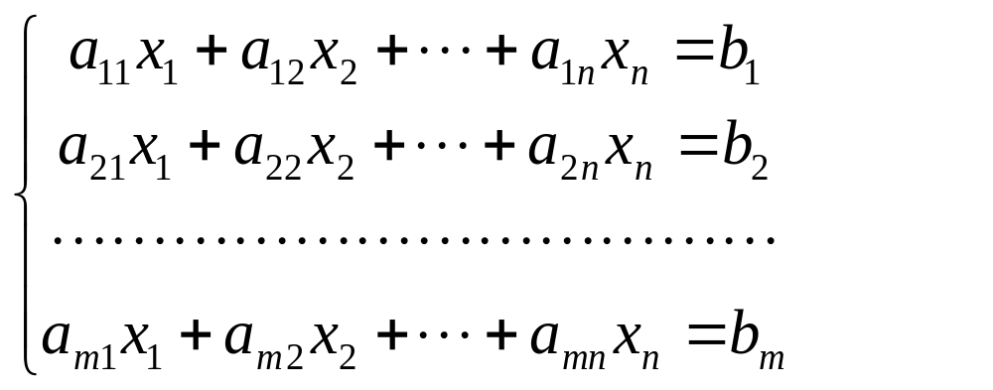
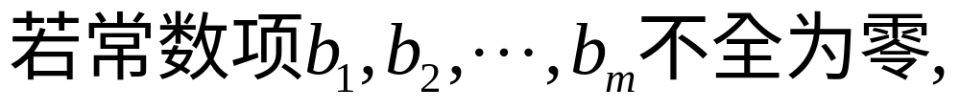

一、基本概念
设线性方程组
则称此方程组为非
齐次线性方程组;
此时称方程组为齐次线性方程组.

Slide 2
线性方程组的矩阵形式及解的定义（P80---81）

Slide 3
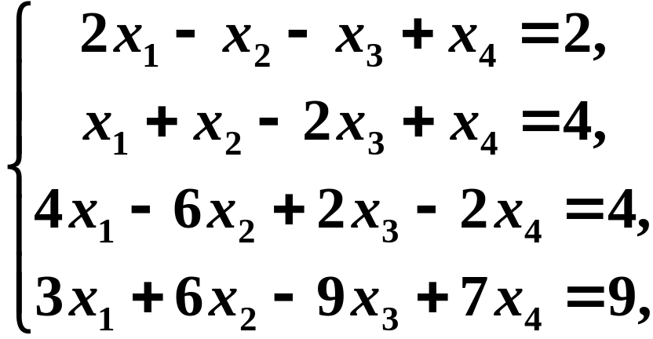





二、消元法解线性方程组
分析：用消元法解下列方程组的过程．
引例
求解线性方程组

Slide 4
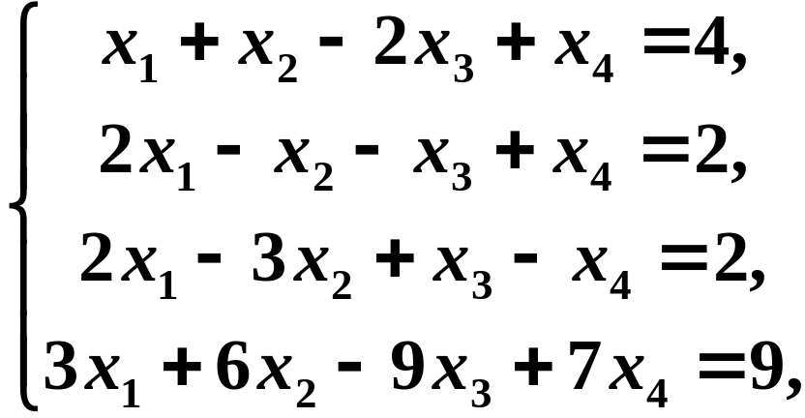



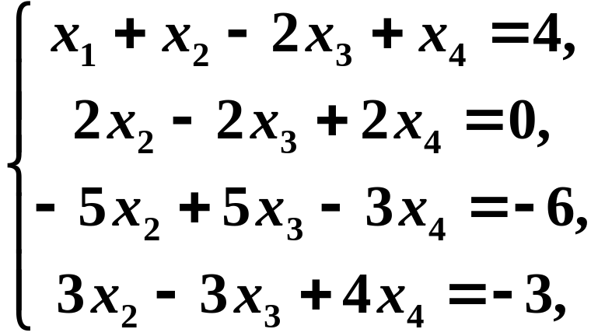



解

Slide 5
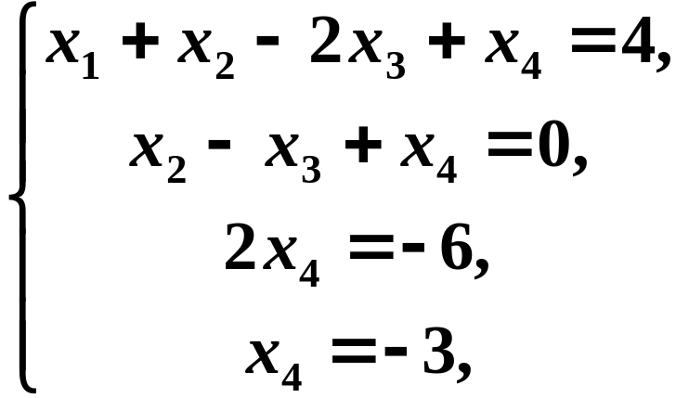



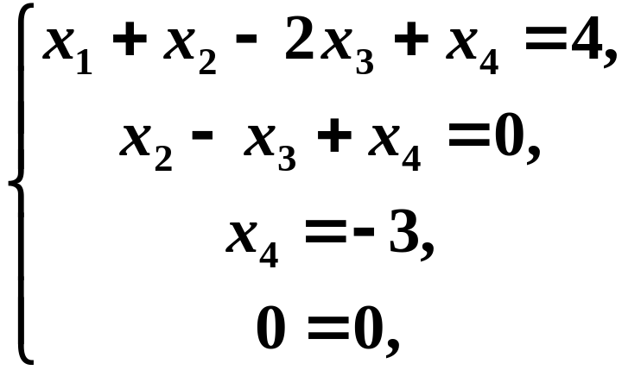

用“回代”的方法求出解：

Slide 6
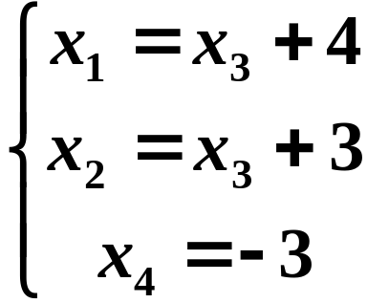

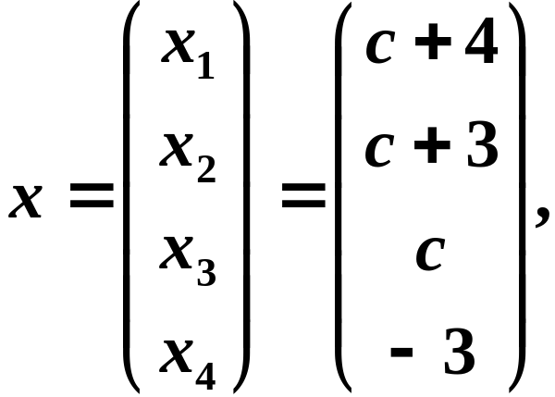
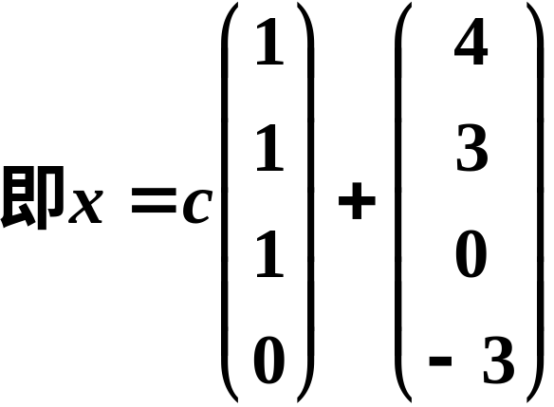

于是解得
（2）

Slide 7
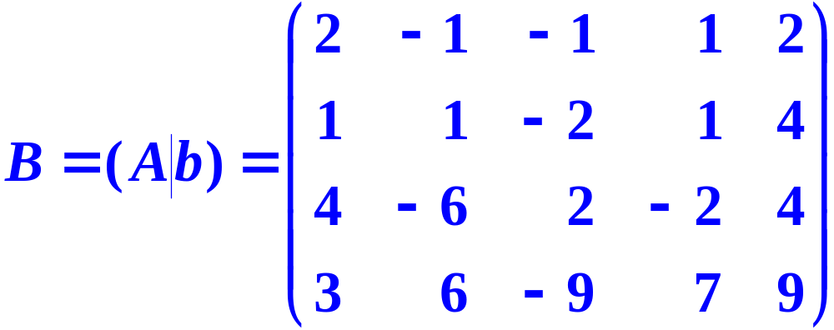
因为在上述变换过程中，仅仅只对方程组的系数和常数进行运算，未知量并未参与运算．
若记
则对方程组的变换完全可以转换为对矩阵B的变换． (称B为方程组（1）的增广矩阵，A为方程组（1）的系数矩阵）

Slide 8
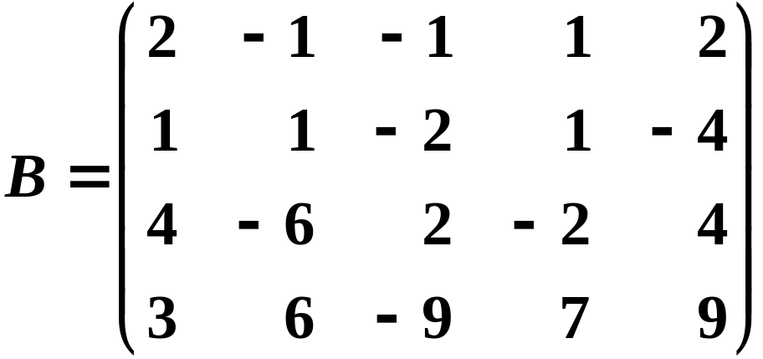
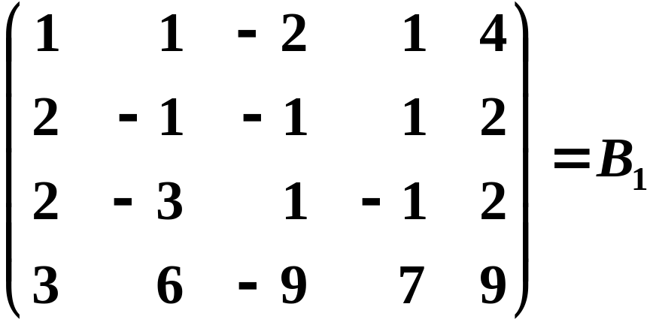


上述消元过程的本质就是用矩阵的初等行变换 解方程组（1）：

Slide 9
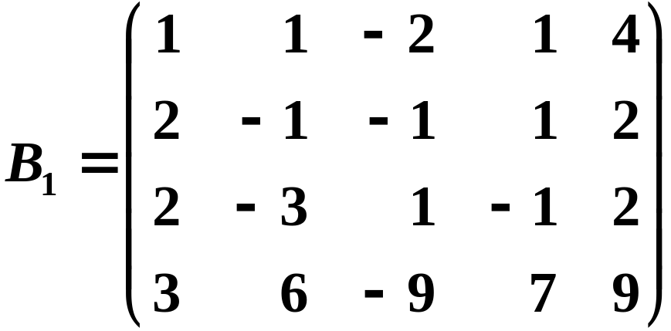
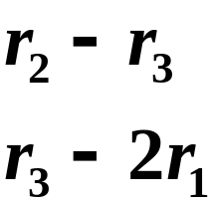
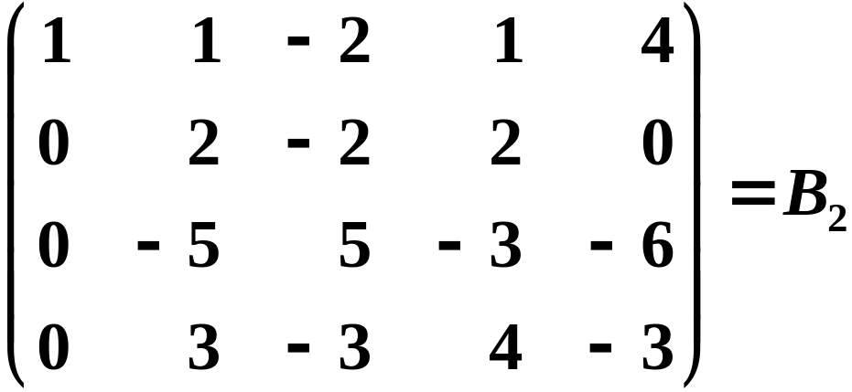

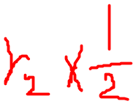
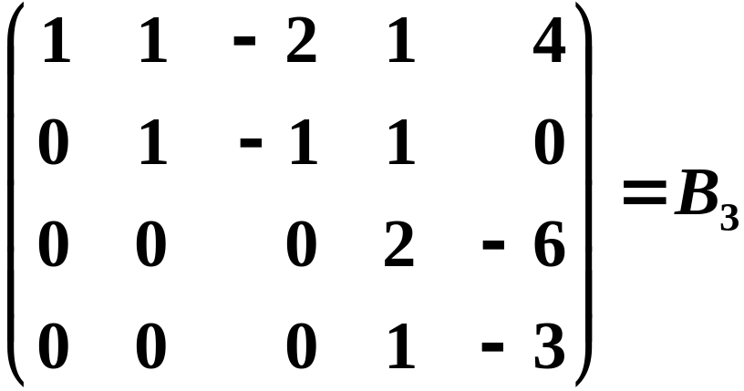
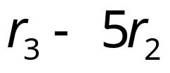


Slide 10
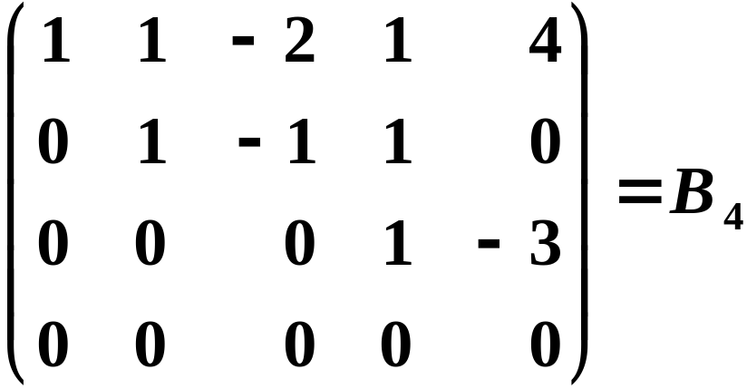
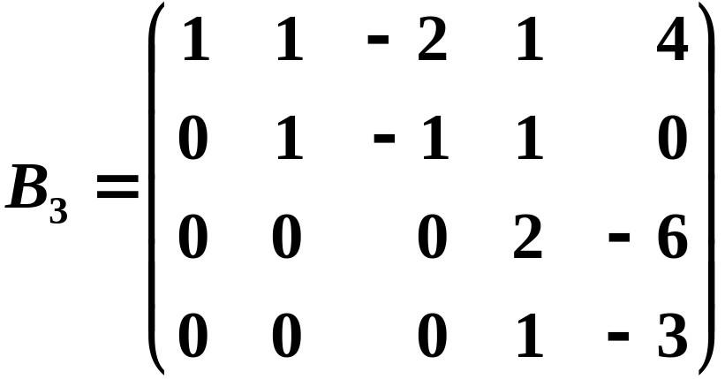


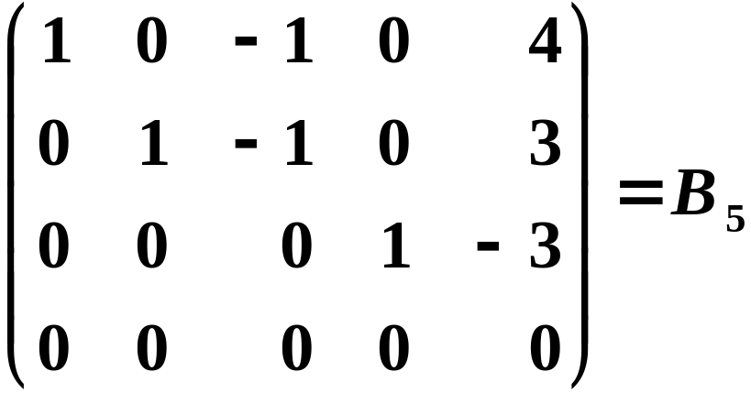



Slide 11
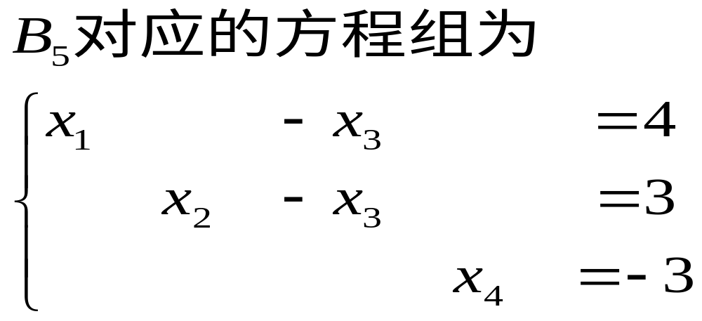

Slide 12
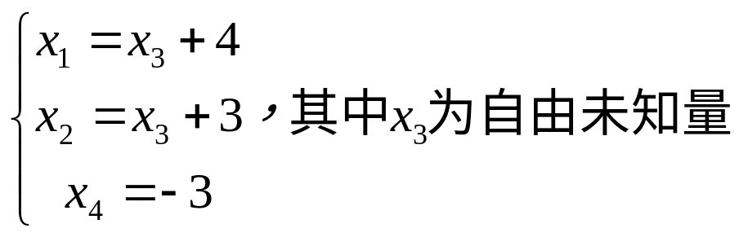

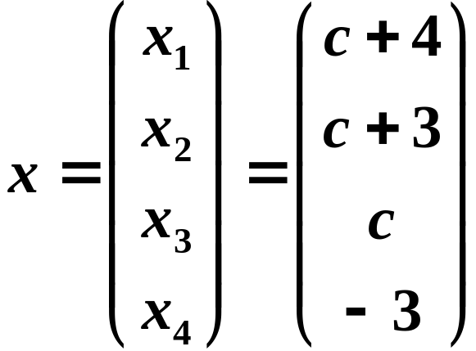
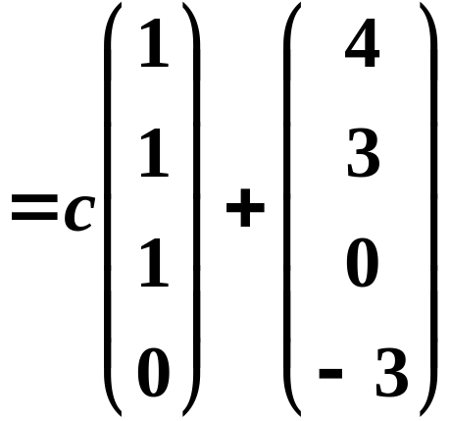
对应的方程组的解为

Slide 13
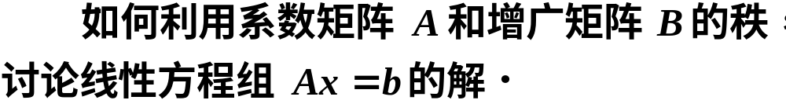
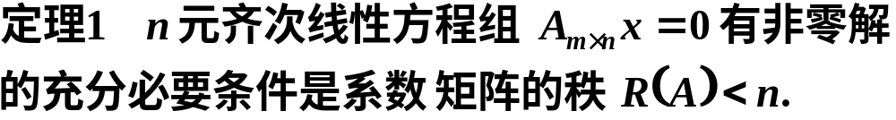
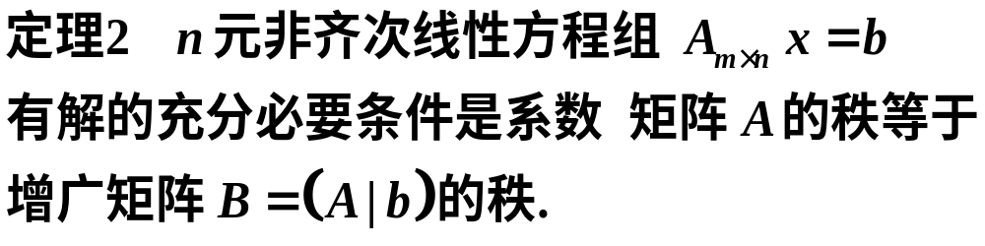
二、线性方程组有解的判定条件
问题：
证
（略）

Slide 14
P85 定理1,2，推论
P88 定理3，推论1,2

Slide 15
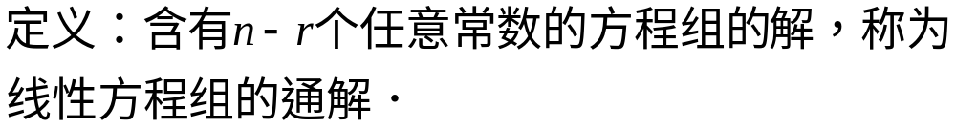
小结
R
(
A
)
=
R
(
B
)
=
n
=
⇔
Ax
b
有唯一解
R
(
A
)
=
R
(
B
)
<
n
⇔
Ax
=
b
有无穷多解.

Slide 16
求出线性方程组的通解即是求出了其
无穷多解，求解方法：
齐次线性方程组：系数矩阵化成行最简形矩阵，便可写出其通解；
非齐次线性方程组：增广矩阵化成行阶梯形矩阵，便可判断其是否有解．若有解，化成行最简形矩阵，便可写出其通解；

Slide 17
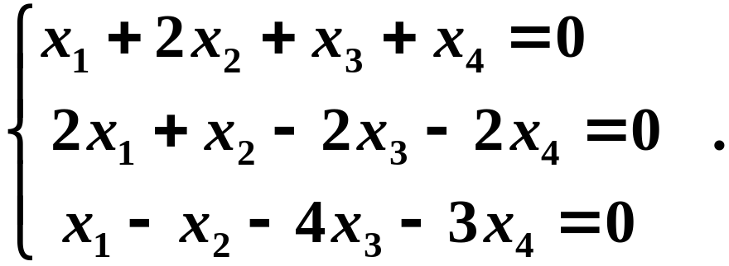
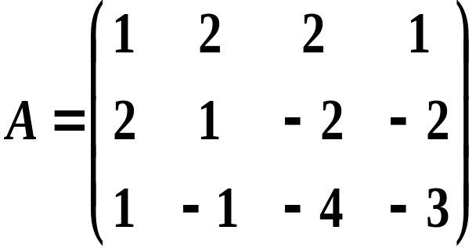
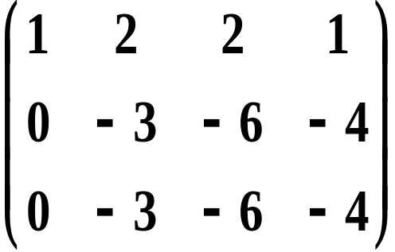
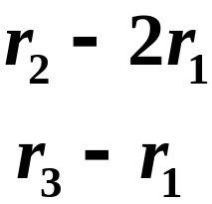
三、线性方程组的解法
例1 求解齐次线性方程组
解

Slide 18
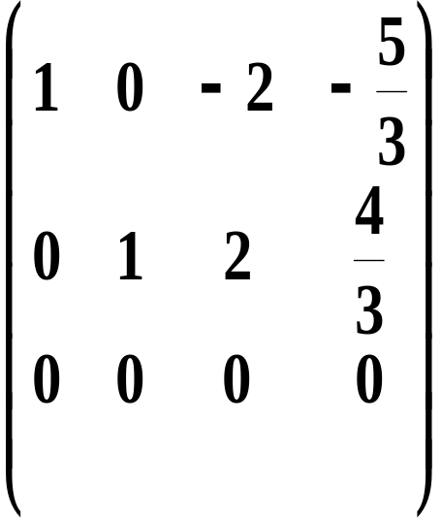
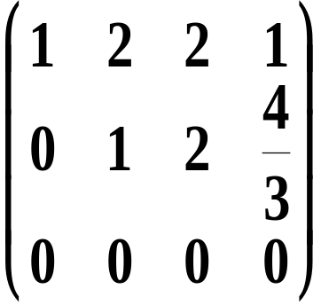
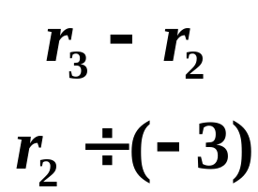

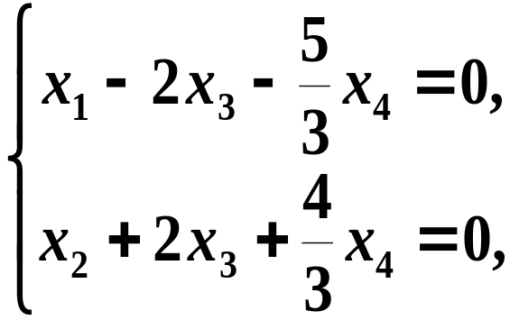
即得与原方程组同解的方程组

Slide 19
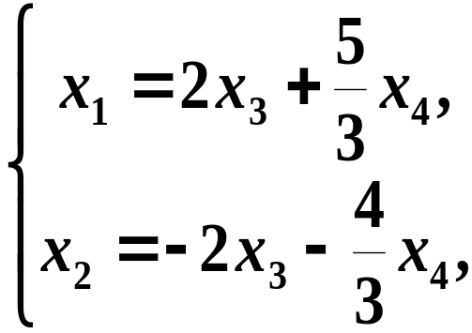
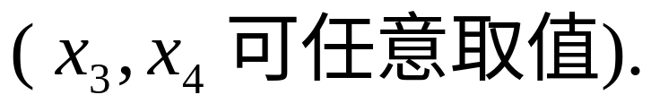
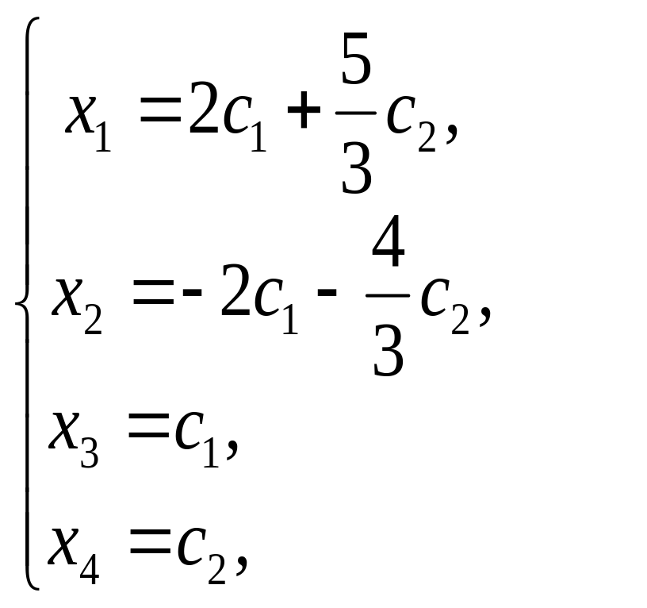
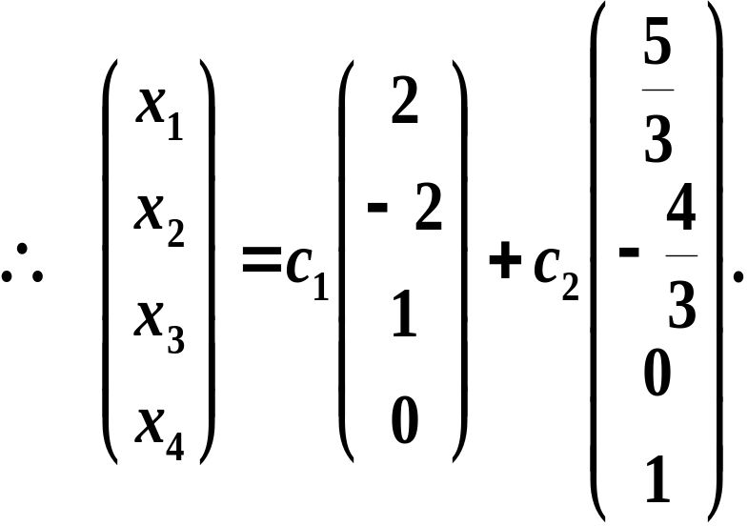
由此即得

Slide 20
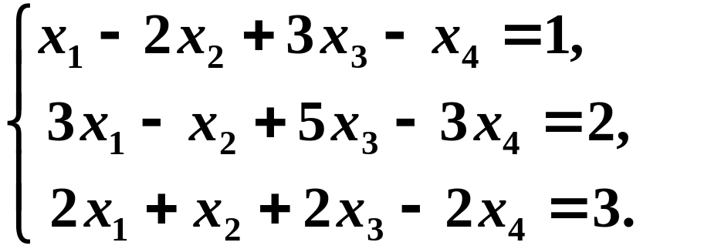
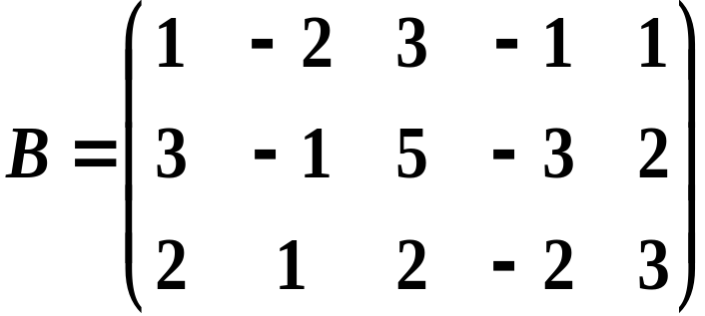
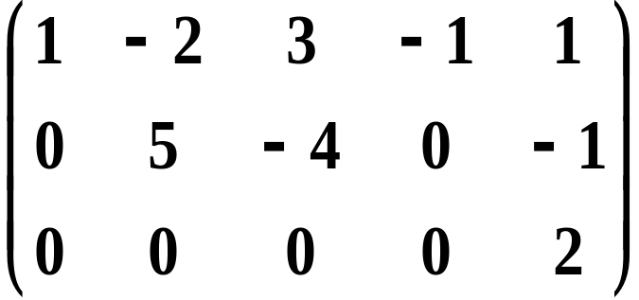
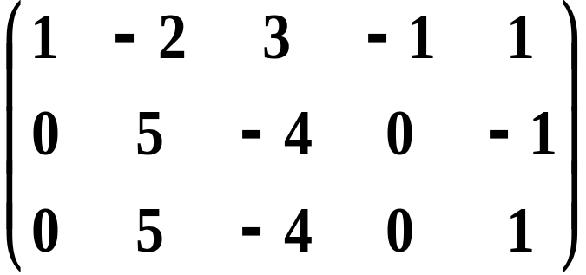

例２ 求解非齐次线性方程组
解
对增广矩阵B进行初等变换，
故方程组无解．

Slide 21
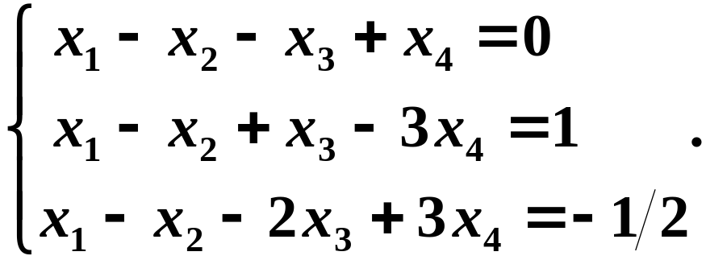
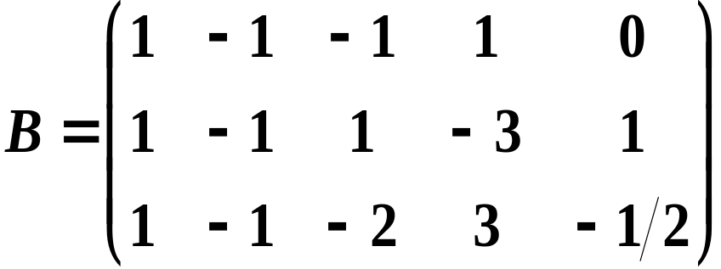
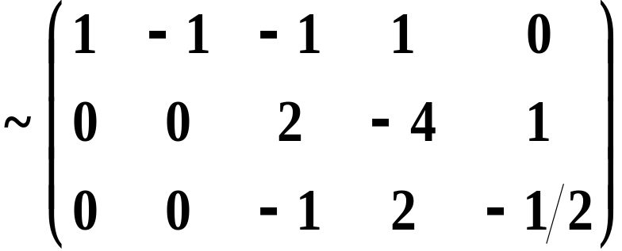
例３ 求解非齐次方程组的通解
解 对增广矩阵B进行初等变换

Slide 22
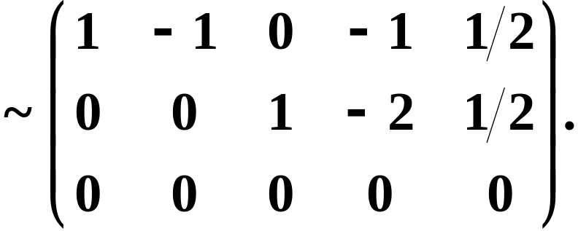



故方程组有解，且有

Slide 23


所以方程组的通解为

Slide 24

例４
解证
对增广矩阵B进行初等变换，
方程组的增广矩阵为

Slide 25




Slide 26




由于原方程组等价于方程组
由此得通解：

Slide 27



例５ 设有线性方程组
有唯一一组解?
解

Slide 28




Slide 29




(3)当 且 时 ,故方程组有唯一一组解

Slide 30








三、小结
齐次线性方程组
非齐次线性方程组
R
(
A
)
=
R
(
B
)
=
n
⇔
R
(
A
)
=
R
(
B
)
<
n
⇔
Ax
=
b
有无穷多解.

Slide 31

思考题

Slide 32


思考题解答
解

Slide 33




Slide 34


Slide 35



故原方程组的通解为

Slide 36


补证
线性方程组有解的判定条件
证
必要性.
R
(
A
)
=
n
,
A
n
D
,
设
则在
中应有一个
阶非零子式
n
不妨设的前n行对应的n阶子式
,从而
(
)
D
所对应的
n
个方程只有零解
根据克拉默定理
,
n

Slide 37

故原方程只有零解
这与原方程组有非零解相矛盾，
R
(
A
)
<
n
.
即
充分性.
R
(
A
)
=
r
<
n
,
设
从而知其有
n
−
r
个自由未知量
.
任取一个自由未知量为１，其余自由未知量为０，
即可得方程组的一个非零解
.

Slide 38
证
必要性．
设方程组
Ax
=
b
有解
,
R
(
A
)
<
R
(
B
)
设
,
则B的行阶梯形矩阵中最后一个非零行对应的方程为０＝１，
.
R
(
A
)
=
R
(
B
)
这与方程组有解相矛盾
因此
.

Slide 39


R
(
A
)
=
R
(
B
)
充分性.
设
,
R
(
A
)
=
R
(
B
)
=
r
(
r
≤
n
)
设
,
把这 行的第一个非零元所对应的未知量作为
非自由未知量,
其余 个作为自由未知量,
−
并令 个自由未知量全取0，
n
r
即可得方程组的一个解．
证毕

